Slide 1

Vue.js个人简单归纳
仅供参考---HuangCS

Slide 2
目录
1.开发环境部署
2.使用webpack模板构建项目
3.Vue开发模式简介
4.从Vue到页面
5.Vue组件的重要选项
6.Vue常用指令
7.常用语法及规则
8. 生命周期

Slide 3
开发环境部署 （一）
（Ⅰ）安装node版本管理器NVM---非安装包方式 node? → 环境部署\nvm-0.png
1.下载相关文件https://github.com/coreybutler/nvm-windows/releases
选择非安装程序包（也可以选择通过安装程序安装，个人喜好）环境部署\nvm-1.png
2.将以下文件直接解压到某个目录下---相当于安装的根目录环境部署\nvm-2.png
3.直接在刚才的根目录下新建 settings.txt 文件，复制、粘贴 、保存以下内容：
  root: C:\dev\nvm
  path: C:\dev\nodejs
  arch: 64
  proxy: none
  node_mirror: https://npm.taobao.org/mirrors/node/
  npm_mirror: https://npm.taobao.org/mirrors/npm/
  root-----配置为当前nvm.exe所在的目录
  path-----配置node快捷方式(指向当前node版本)所在目录。与nvm文件夹同级环境部署\nvm-3.png
  arch -----电脑系统是64位就写64,32位就写32
  proxy-----代理地址配置（可不用配置）
  node_mirror、 npm_mirror ------配置淘宝镜像
4.配置环境变量
  添加两个系统变量NVM_HOME 和 NVM_SYMLINK 环境部署\nvm-5.png
  并在Path中添加%NVM_HOME%;%NVM_SYMLINK%;
命令行输入 nvm v → 返回版本号即安装成功 → 安装node

Slide 4
开发环境部署 （二）
（Ⅱ）安装node nvm相关命令：环境部署\nvm-4.png
1.nvm install node版本号 、nvm install latest(安装最新node版本)
2.nvm list (查看已安装node版本)
3.nvm use 版本号 (配置、切换当前要应用的node版本) 环境部署\nvm-6.png
4.node –v →查看版本号检验安装是否成功
（ Ⅲ ）安装npm --------------?npm →环境部署\nvm-7.png
nodejs package manager 也就是nodejs的包管理工具
每个版本的node里面都会自带npm,为防止切换node版本导致下载的包不可用，要安装全局npm
1.npm config set prefix “C:\dev\nvm\npm” 配置npm全局安装路径,千万别写错路径，掉坑里死了几轮------- C:\用户\用户A\.npmrc 在此文件中查看配置（如果npm命令无法使用、卡死，基本在这文件打开看配置是否写错）
2. npm install -g npm
3.添加环境变量 NPM_HOME 路径C:\dev\nvm\npm
4.%NPM_HOME% 添加到Path变量
（注意：一定要放到之前配置的 %NVM_HOME%;%NVM_SYMLINK%; 前面。
npm版本以放在前面的为准）环境部署\nvm-8.png

Slide 5
开发环境部署 （三）
（ Ⅳ ）安装cnpm
安装cnpm，使用国内npm镜像库它和官方的npm每隔10分钟同步一次，下载速度相对更快
npm install –g cnpm -registry=http://r.cnpmjs.org npm官方copy 或者
npm install –g cnpm -registry=https://registry.npm.taoba.org 淘宝镜像库
npm config set registry https://registry.npm.taobao.org 配置镜像库
（ V ）安装nrm ----可以不安装，平时下载包直接打npm \cnpm install 即可切换
npm install –g nrm 安装镜像源管理工具
nrm ls 查看可切换镜像地址
nrm use cnpm/npm 切换
（VI）安装官方命令行工具 (CLI)---为单页面应用快速搭建 (SPA) 繁杂的脚手架
全局安装vue-cli
npm install -g vue-cli 1.x - 2.x版本
npm install -g @vue/cli 3.x版本
查看vue 的版本 vue –V

Slide 6
使用webpack模板构建项目
（Ⅰ）创建一个基于vue-webpack 模板的新项目
vue init webpack my-project(项目文件夹名)
然后会有一些项目相关的询问和设置----编译\使用webpack模板.png
→安装项目依赖→项目创建成功
→cd 项目目录 → npm run dev 本地运行项目
→ 启动成功 编译\runSuccess.png
→打开http://localhost:8080 查看项目编译\项目启动页.png
（Ⅱ）打包项目
npm run build
→打包后生成新的文件夹 css 、 js 、index.html 压缩后的文件
编译\打包后多dist目录.png 发布到服务器的文件在此。
项目目录结构详解-- https://vuejs-templates.github.io/webpack/structure.html

Slide 7
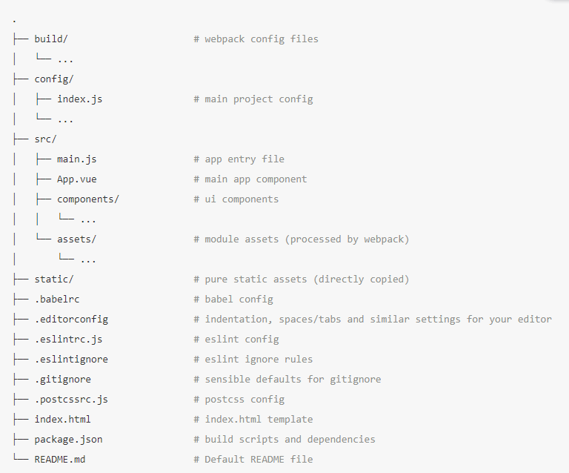
使用webpack模板构建项目

Slide 8
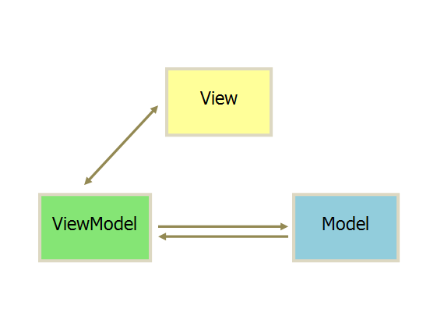
Vue开发模式简介--MVVM模式
MVVM模式采用双向绑定（data-binding）：View的变动，自动反映在 ViewModel，反之亦然。Vue、Angular 和 Reat 都采用这种模式，相比于Angular、Reat，Vue.js提供了更加简洁、更易于理解的API，体积更小，使得我们能够快速地上手并使用Vue.js。
Model：业务逻辑相关的数据对象，可以说是与数据库对应的model。
view: 用户使用界面
ViewModel：view与Model的连接器，把model对象封装成可以显示和接受输入的界面数据对象，实现双向绑定，随两者数据更新而更新。

Slide 9
Vue开发模式简介--MVVM模式
程序=数据结构+算法，这是每个程序都耳熟能详的一句话,可在前端这里并不纯粹,因为前端需要跟界面打交道,html+css并没用被抽象成某种在js中使用的数据结构,充当的更多是界面的一种配置,jquery程序员看待他的方式就一块块的ui,用到的时候再$一下,获取之后修改.整个程序写下来是零零散散的节点操作。依赖程序员自己去手动管理这些ui的状态, 容易出现bug。
总结一下基于操作DOM的前端开发方式（个人理解）：
html+css拼界面 → 找到dom节点 → 修改属性 → 检测是否有其他影响的节点 →根据
刚刚修改的dom节点更新自己的状态
那么上面的那句话就变成了 ：前端程序 = 拼界面+操作ui+算法
现代 Web 页面的大多数逻辑的本质就是不停地修改 DOM，但是 DOM 操作太慢了，直接导致整个页面掉帧、卡顿甚至失去响应。很多 DOM 操作是可以打包（多个操作压成一个）和合并（一个连续更新操作只保留最终结果）的，同时 JS 引擎的计算速度要快得多，把 DOM 操作放到 JS 里计算出最终结果再执行DOM 操作。
Vue.js是数据驱动的，你无需手动操作DOM。Vue采用一种数据绑定的方式,自动绑定dom节点的属性，生成的虚拟DOM是用Object来代表一颗节点，使用js计算最终结果才操作dom节点。这样就把你从操作dom节点的繁琐过程中解脱出来了,你只要专注于数据的状态,ui更新的事情你不需要去管了,不管是样式还是内容,可见性还是切换class,框架帮你把关注点从传统的dom操作转移到了数据。
回归编程的本质:程序=数据结构+算法. 这也是mvvm框架最大的思路上的突破。

Slide 10
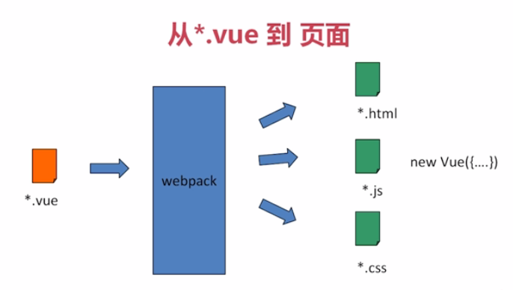
从Vue到页面
Vue的应用通常是个单页面应用，在一个html中实例化vue,将vue实例化的对象挂载在html中的一个节点上。实例化vue的模板会替换这个挂载节点，这个模板可以认为是vue中的唯一一个组件，后面添加的组件都是这个父组件的子组件。

Slide 11
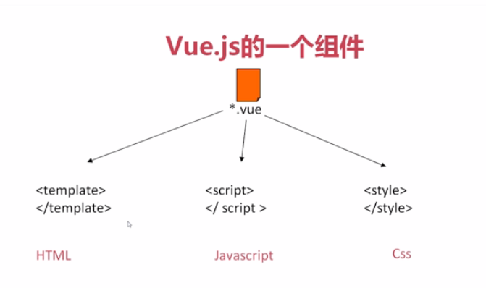
从Vue到页面

Slide 12
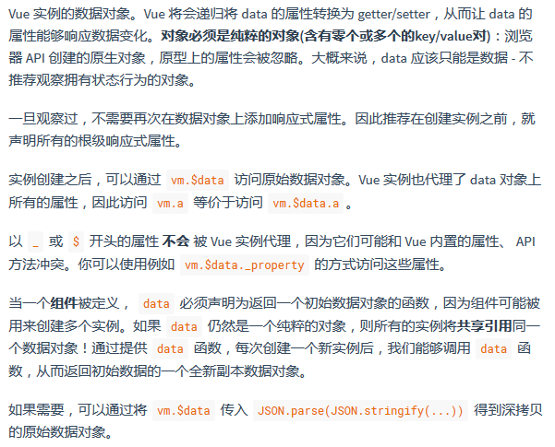
Vue组件的重要选项
data:

Slide 13


Vue组件的重要选项
props:
methods:
watch:
computed:

Slide 14
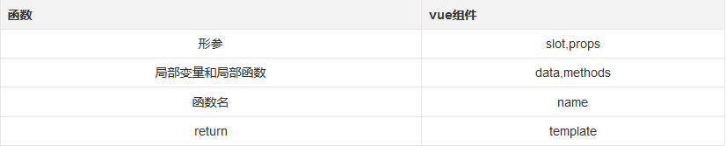
理解组件的思想可以类比函数。一个函数包含哪些东西呢？
  1.形参
  2.局部变量
  3.函数名
  4.返回值
那对应到vue中又是什么呢?

Slide 15
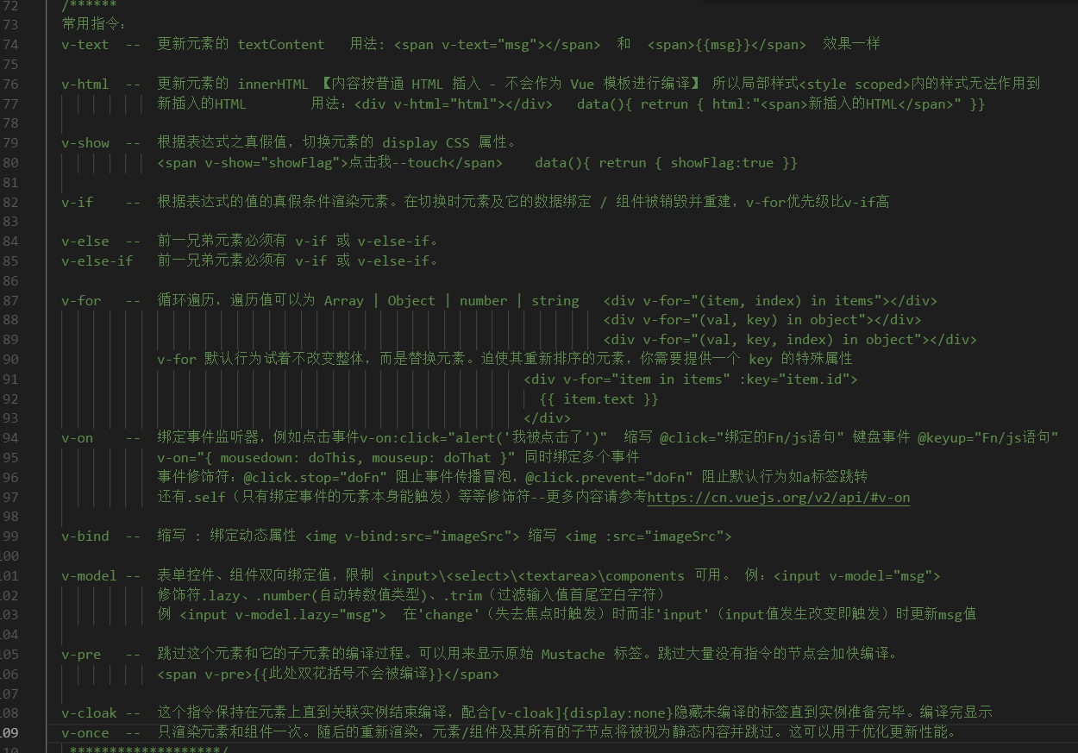
Vue常用指令

Slide 16
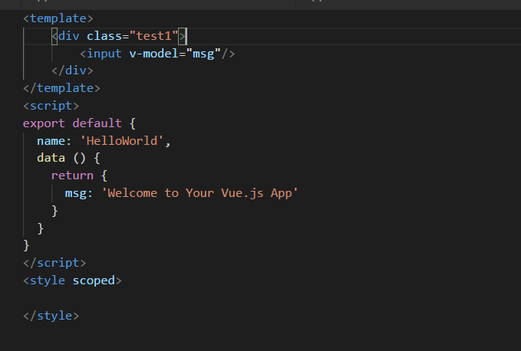
常用语法及规则（一）
组件基本模板
1.页面结构---<template></template>标签下只能有一个元素作为组件根元素语法及规则\template只有一个子元素.png
2.<style scoped></style> style 标签加scoped ,里面定义的样式只在当前模块生效，不影响其他模块，防止样式混淆污染。
3.双向数据绑定，页面插值使用 {{属性名字}}， 页面和逻辑中的变量值会全局实时同步更新。

Slide 17
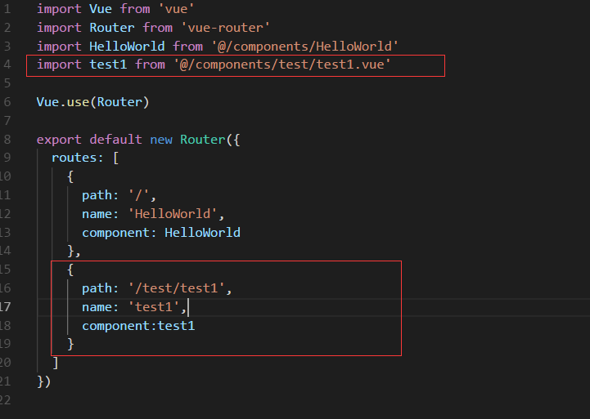
常用语法及规则（二）
添加组件页面路由 router/index.js
路由跳转方式：<router-link to=‘/’></router-link>
this.$router.push(‘/home’)

Slide 18
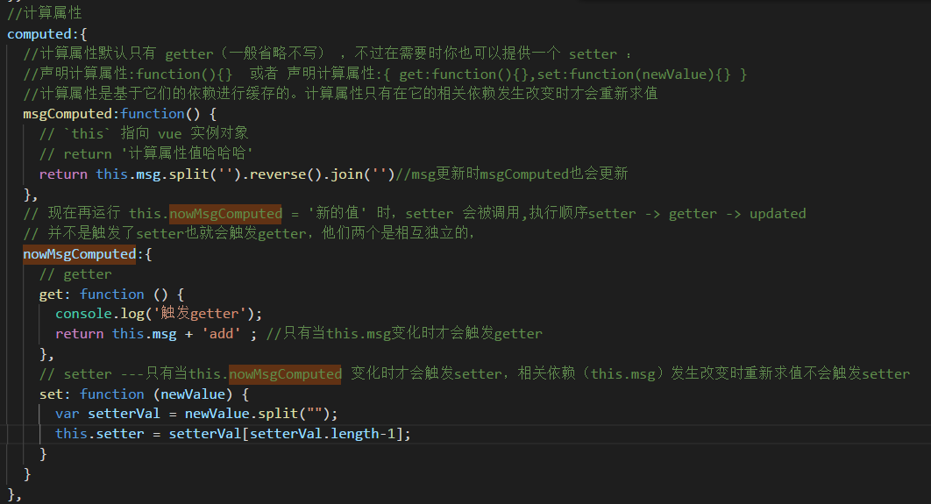
常用语法及规则（三）
计算属性
案例demo： vuePPT\新建文件夹\myFirst-project\src\components\test\test1

Slide 19
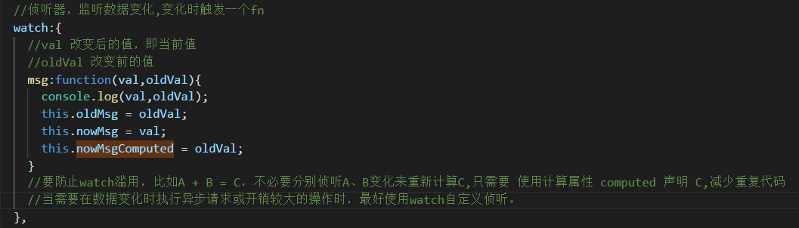
常用语法及规则（三）
侦听器
案例demo： vuePPT\新建文件夹\myFirst-project\src\components\test\test1

Slide 20
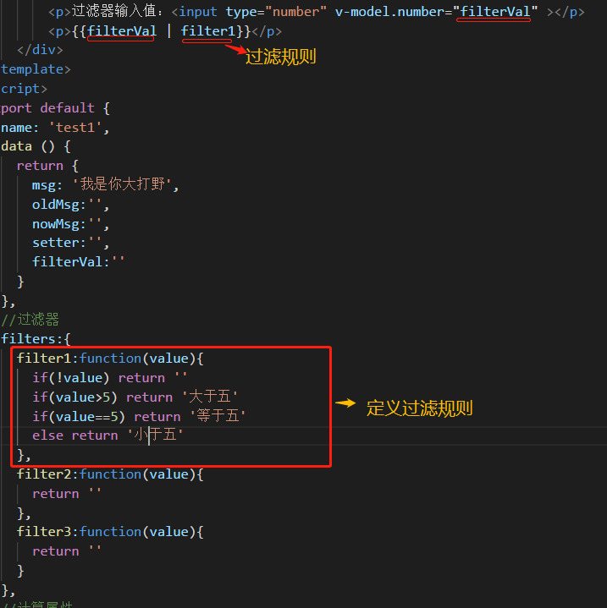
常用语法及规则（三）
过滤器
案例demo： vuePPT\新建文件夹\myFirst-project\src\components\test\test1

Slide 21
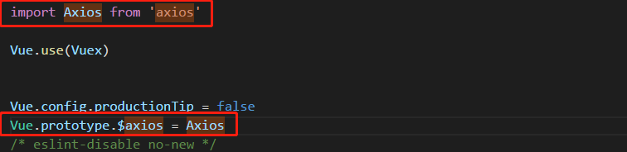
常用语法及规则（三）
Axios 是一个基于 promise 的 HTTP 库，可以用在浏览器和 node.js 中
使用axios 发送http请求，vue.js中没有没有自带的http库，安装 npm install axios
main.js中引入并通过vue原型链使用
// 发出get请求
axios.get(url,params).then(function (response) {
console.log(response);//成功回调
}).catch(function (error) {
console.log(error);//失败回调
});
Post请求同理

Slide 22
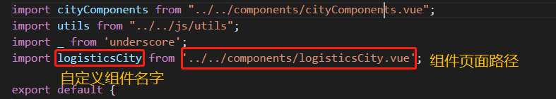
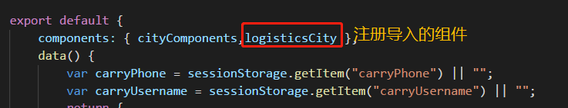
常用语法及规则（三）
组件的使用
创建组件 ----15页中图解
在组件中导入使用其他组件，如封装的公用组件模块
父组件中注册导入的子组件
使用组件名标签在父组件页面中使用子组件

Slide 23
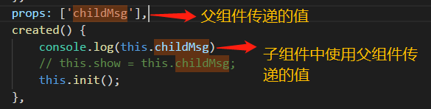

常用语法及规则（三）
子父组件的通讯
子组件中获取父组件传递的值
子组件向父组件传递值
父组件接收子组件传递的值
:child-msg 对应 props:[‘childMsg’]
@showControl 对应 this.$emit(‘showControl’)

Slide 24
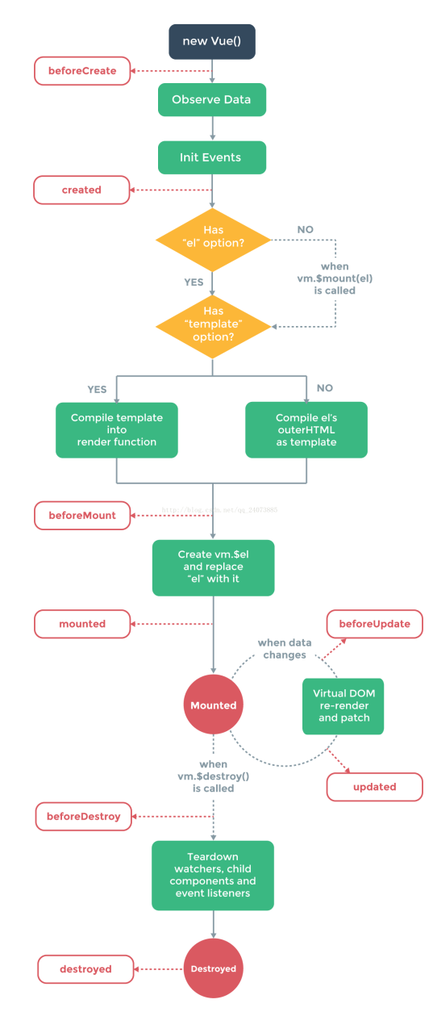
生命周期（一）图示

Slide 25
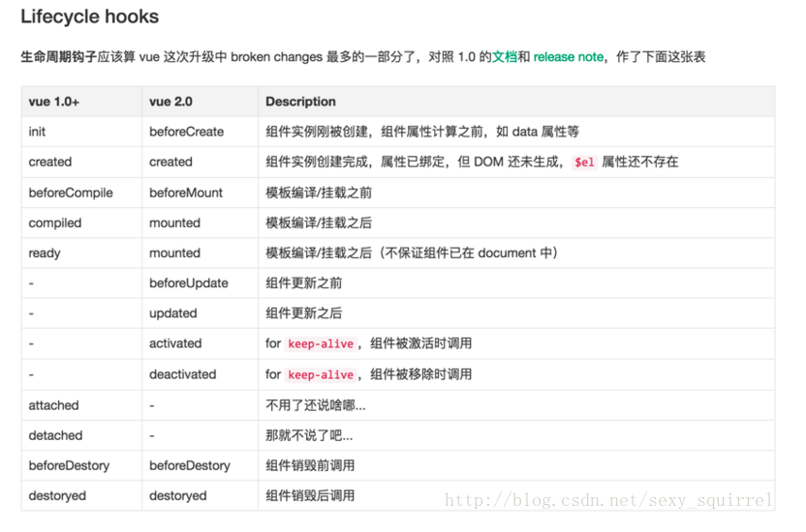
生命周期（一）图示

Slide 26
生命周期（二）钩子函数
每个 Vue 实例在被创建之前都要经过一系列的初始化过程。例如，实例需要配置数据观测(data observer)、编译模版、挂载实例到 DOM ，然后在数据变化时更新 DOM 。在这个过程中，实例也会调用一些 生命周期钩子 ，这就给我们提供了执行自定义逻辑的机会。
它可以总共分为8个阶段：
  beforeCreate:在实例初始化之后，数据观测(data observer) 和 event/watcher 事件配置之前被调用。
  created:实例已经创建完成之后被调用。在这一步，实例已完成以下的配置：数据观测(data observer)，属性和方法的运算， watch/event 事件回调。然而，挂载阶段还没开始，$el 属性目前不可见。
  beforeMount:在挂载开始之前被调用：相关的 render 函数首次被调用。该钩子在服务器端渲染期间不被调用。
  mounted: el 被新创建的 vm.$el 替换，并挂载到实例上去之后调用该钩子。如果 root 实例挂载了一个文档内元素，当 mounted 被调用时 vm.$el 也在文档内。该钩子在服务器端渲染期间不被调用。

Slide 27
生命周期（二）钩子函数
  beforeUpdate:数据更新时调用，发生在虚拟 DOM 重新渲染和打补丁之前。你可以在这个钩子中进一步地更改状态，这不会触发附加的重渲染过程。该钩子在服务器端渲染期间不被调用。
  updated:由于数据更改导致的虚拟 DOM 重新渲染和打补丁，在这之后会调用该钩子。当这个钩子被调用时，组件 DOM 已经更新，所以你现在可以执行依赖于 DOM 的操作。然而在大多数情况下，你应该避免在此期间更改状态。如果要相应状态改变，通常最好使用计算属性或 watcher 取而代之。该钩子在服务器端渲染期间不被调用。
  beforeDestroy:实例销毁之前调用。在这一步，实例仍然完全可用。该钩子在服务器端渲染期间不被调用。
  destroyed:Vue 实例销毁后调用。调用后，Vue 实例指示的所有东西都会解绑定，所有的事件监听器会被移除，所有的子实例也会被销毁。该钩子在服务器端渲染期间不被调用。

Slide 28
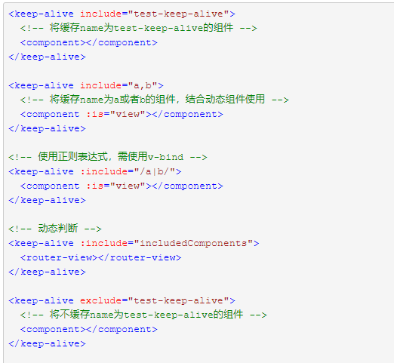
生命周期（二）钩子函数
<keep-alive>是Vue的内置组件，能在组件切换过程中将状态保留在内存中，防止重复渲染DOM。
<keep-alive> 包裹动态组件时，会缓存不活动的组件实例，而不是销毁它们。和 <transition> 相似，<keep-alive> 是一个抽象组件：它自身不会渲染一个 DOM 元素，也不会出现在父组件链中

Slide 29
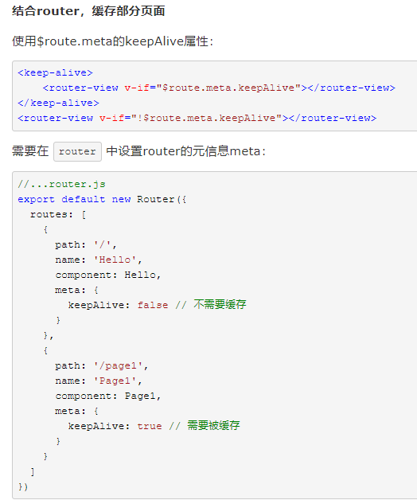
生命周期（二）钩子函数
使用<keep-alive>时就会触发，activated 缓存组件被激活时触发，deactivated 移除组件时触发。页面第一次进入，钩子的触发顺序created-> mounted-> activated，退出时触发deactivated。当再次进入（前进或者后退）时，只触发activated。

Slide 30
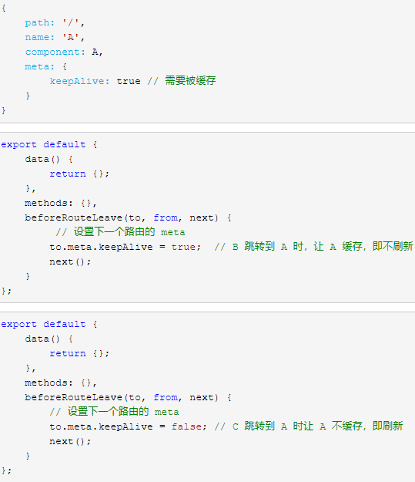
生命周期（二）钩子函数
路由跳转时动态设置组件是否需要缓存

Slide 31
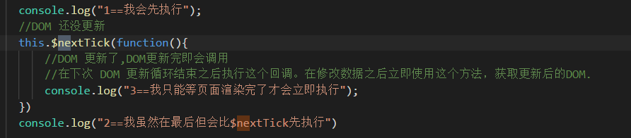
生命周期（二）钩子函数
Vue.nextTick(callback)，当数据发生变化，更新后执行回调。
Vue.$nextTick(callback)，当dom发生变化，更新后执行的回调
组件内使用：
this. nextTick(callback)
this.$nextTick(callback)

Slide 32
兼容性
Vue 不支持 IE8 及以下版本，因为 Vue 使用了 IE8 无法模拟的 ECMAScript 5 特性。但它支持所有兼容 ECMAScript 5 的浏览器。

Slide 33
END

